Slide 1


Slide 2
الأرنب زرزور
قصة : الدكتور أحمد سليمان.
رسومات: أيمن خطيب.
مراجعة لغوية: نظير شمالي.
حوسبة القصة: محمود زابط.
تسجيل الصوت: سمر زابط.
فعاليات: سناء عابد بكري+شذى محمود زابط
القصة بصوت: يحيى ياسين.

Slide 3


Slide 4

هذا هوَ الأرنبُ زرزور.. أرنبٌ لطيفٌ وظريف، زرزور دائماً حزين، إنهُ يبحثُ عن صديقٍ يلعبُ معهُ، لكنَ الجميع يرفضونَ صداقتهُ.. لأنَّ زرزور أرنبٌ بأذنٍ واحده!!

Slide 5
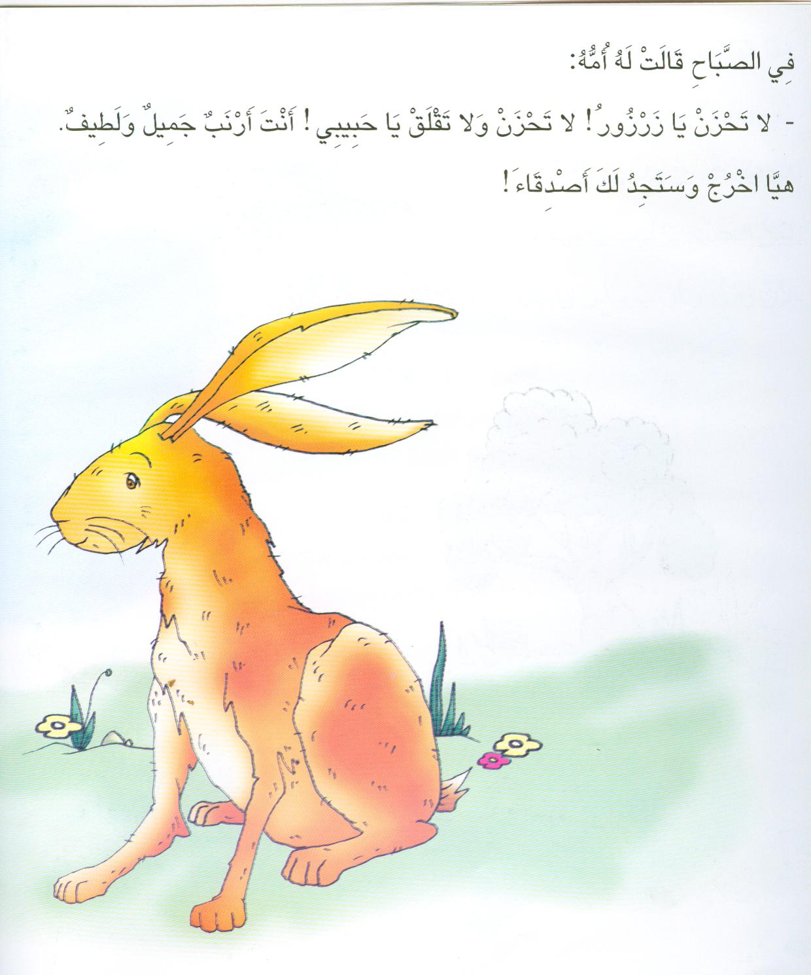
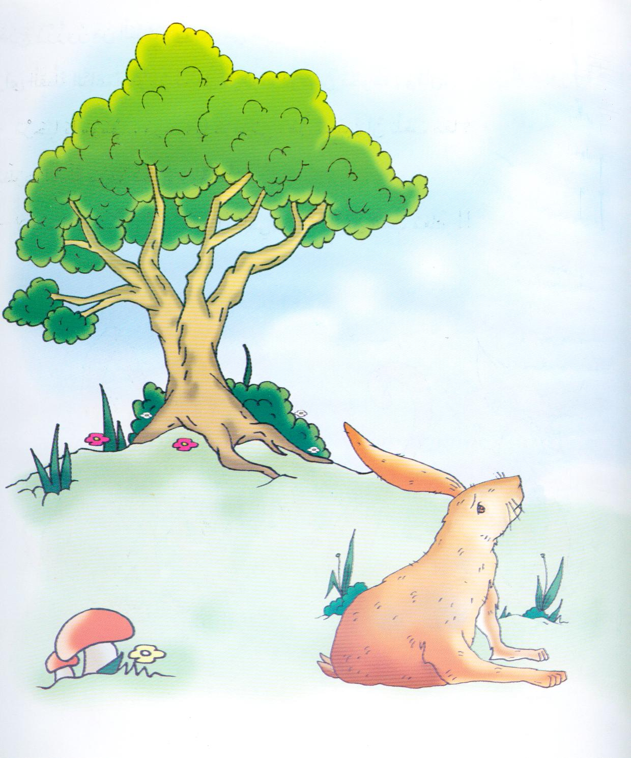
في الصباح قالتْ لهُ امُهُ: -
لا تحزن يا زرزور! لا تحزن ولا تقلق يا حبيبي!
أنتَ أرنبٌ جميلٌ ولطيف. هيا ٱخرج وستجدُ لكَ أصدقاء!

Slide 6
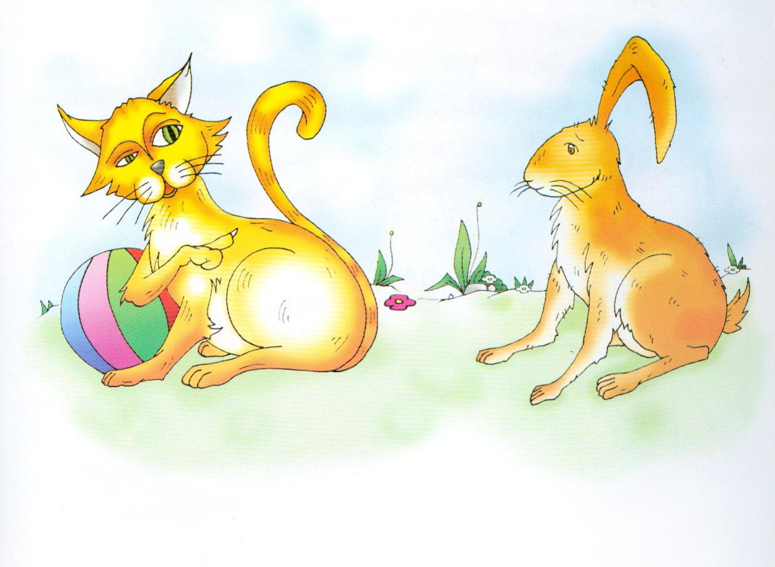
خرجَ زرزور من البيت، وسارَ في طريقهِ بينَ الأعشاب.

Slide 7
رأى القطةُ الناعمة مومو تحملُ كرتَها، فركضَ نحوَها، وقال:
مرحباً يا مومو.. مرحباً يا عزيزتي. هل تحبينَ أن نلعبَ معاً؟

Slide 8
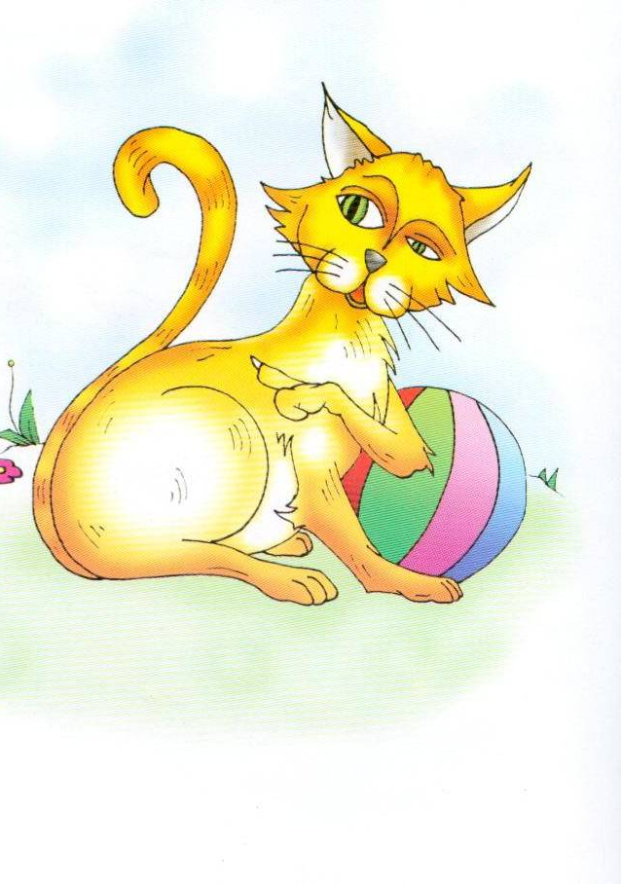
نظرت القطةُ مومو نحوَه، وقالت:
- لا يعجبُني شكلُكْ! لستَ مثلَ باقي الأرانب! لن العبَ معكْ!!

Slide 9
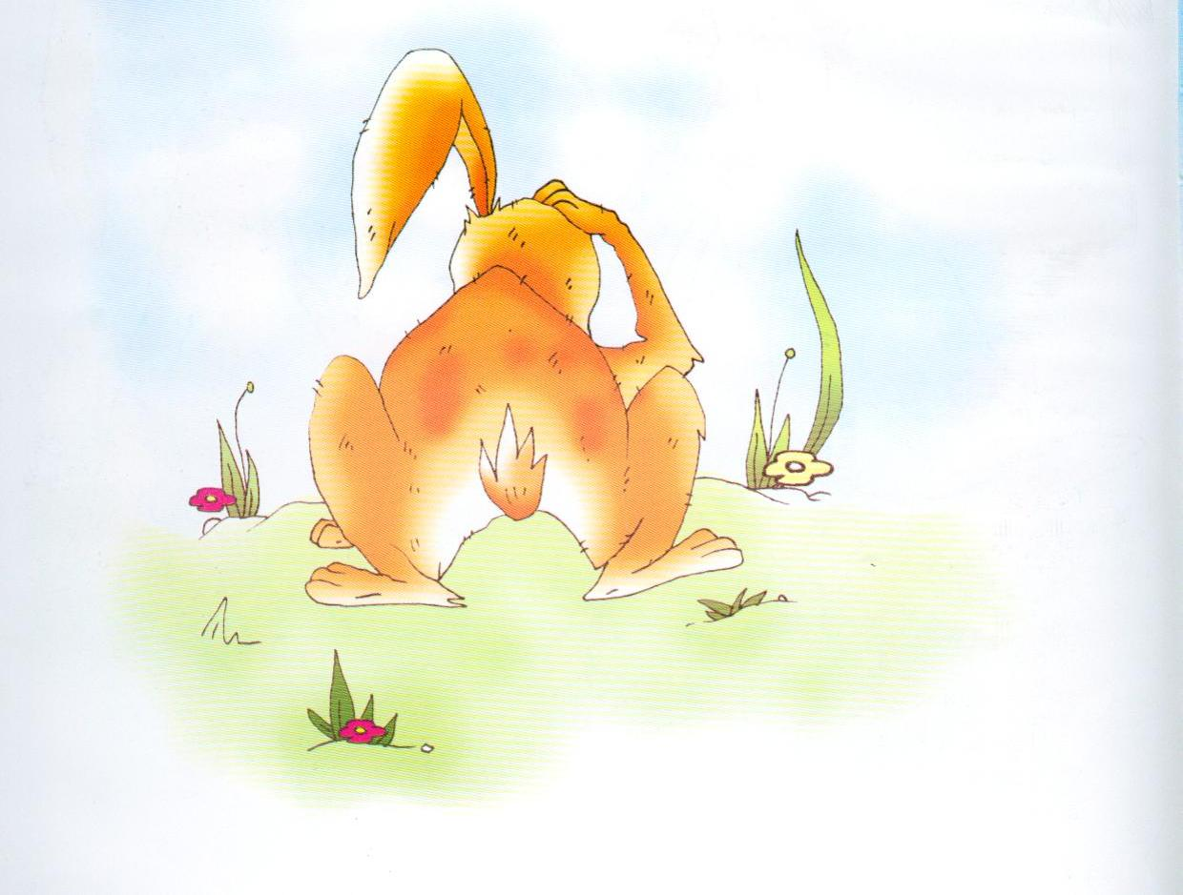
حزنَ زرزور الصغير كثيراً!
وضعَ يدَهُ على رأسِهِ يُخَبِّئُ مكانَ أُذُنِهِ الناقصة، وتابعَ طريقهُ..

Slide 10
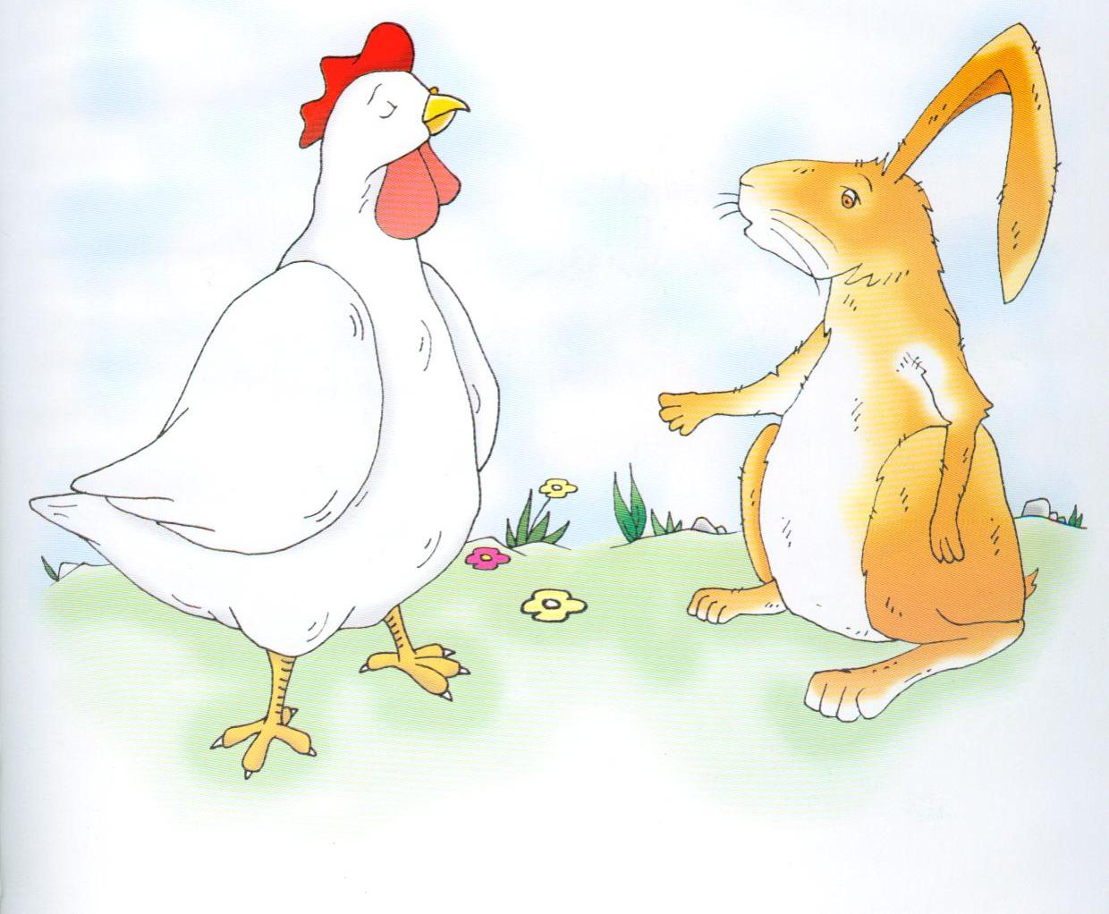
رأى زرزور الدجاجةََ البيضاء كركر.. ناداها:
كركر.. يا كركر! مرحباً يا صديقتي العزيزة. هل نلعبُ معاً؟

Slide 11
كركرتِ الدجاجةُ كركر وقالت:
لا.. لا.. أنتَ أرنبٌ شاذ! انا لا العب مع أرنبٍ بأذنٍ واحدة!
سألعبُ معَ القطةِ مومو بالكرة.

Slide 12
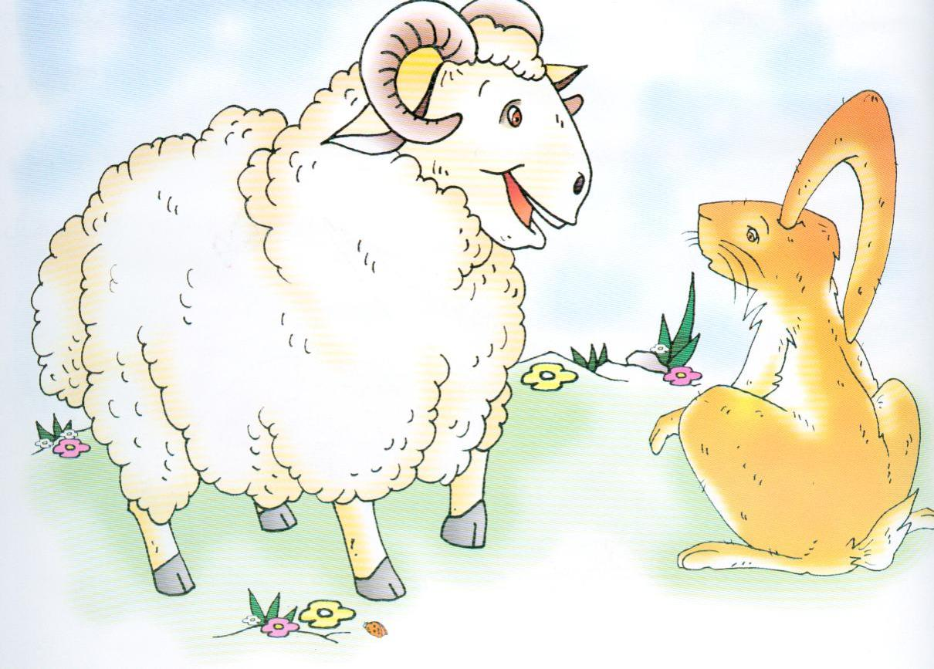
سارَ زرزور في طريقِهِ حزيناً ووحيداً.. سارَ وسارَ طويلاً.. حتى التقى الخروفَ القويَّ نطّاح، فركضَ نحوَهُ، وناداه:

Slide 13
مرحباً! مرحباً أيُّها الخروفُ العزيز! هل تحبُّ ان نلعبَ معاً؟
ضحكَ الخروفُ نطّاح من زرزور، وقال:

Slide 14
- لا.. لا! طبعاً لا! أنا لا ألعبُ معَ أرنبٍ بأذنٍ واحده!
سألعبُ مع القطةِ مومو والدجاجةِ كركر بالكره.

Slide 15
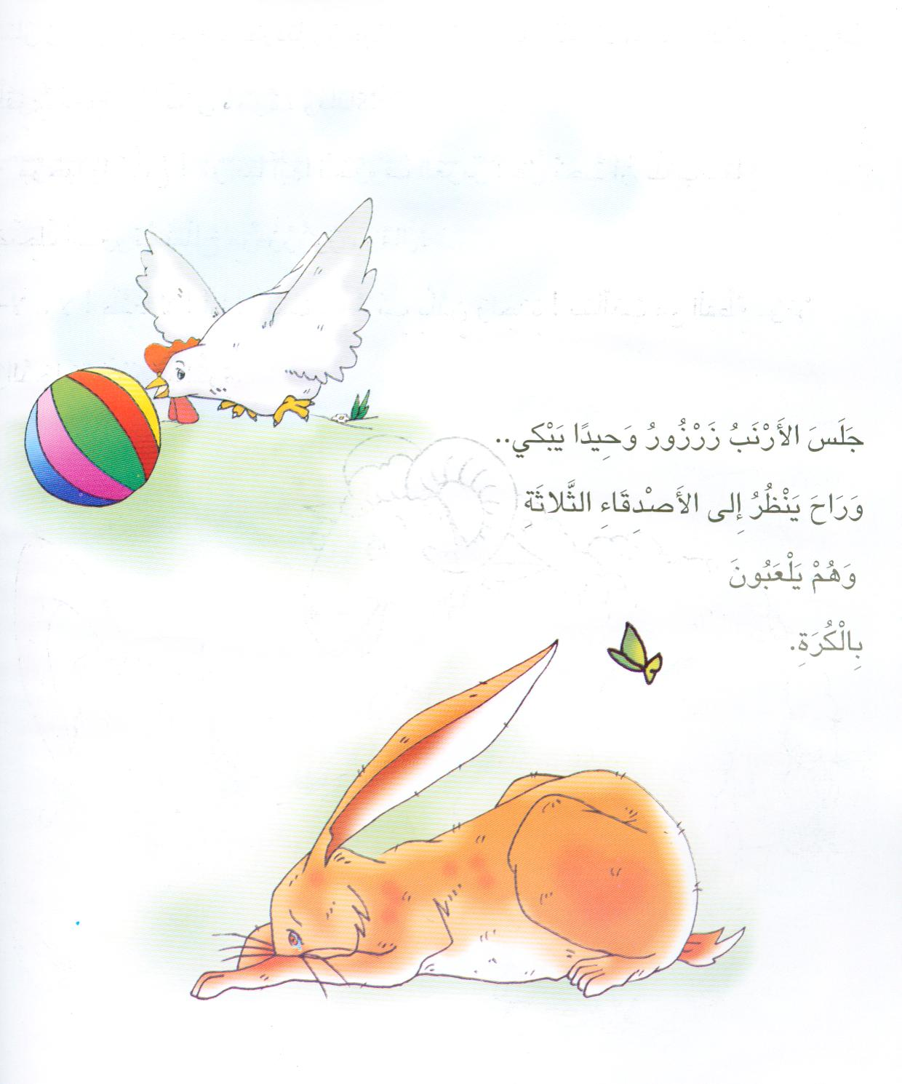
جلسَ الأرنبُ زرزور وحيداً يبكي..
وراحَ ينظرُ إلى الأصدقاءِ الثلاثة وهم يلعبونَ بالكره.

Slide 16
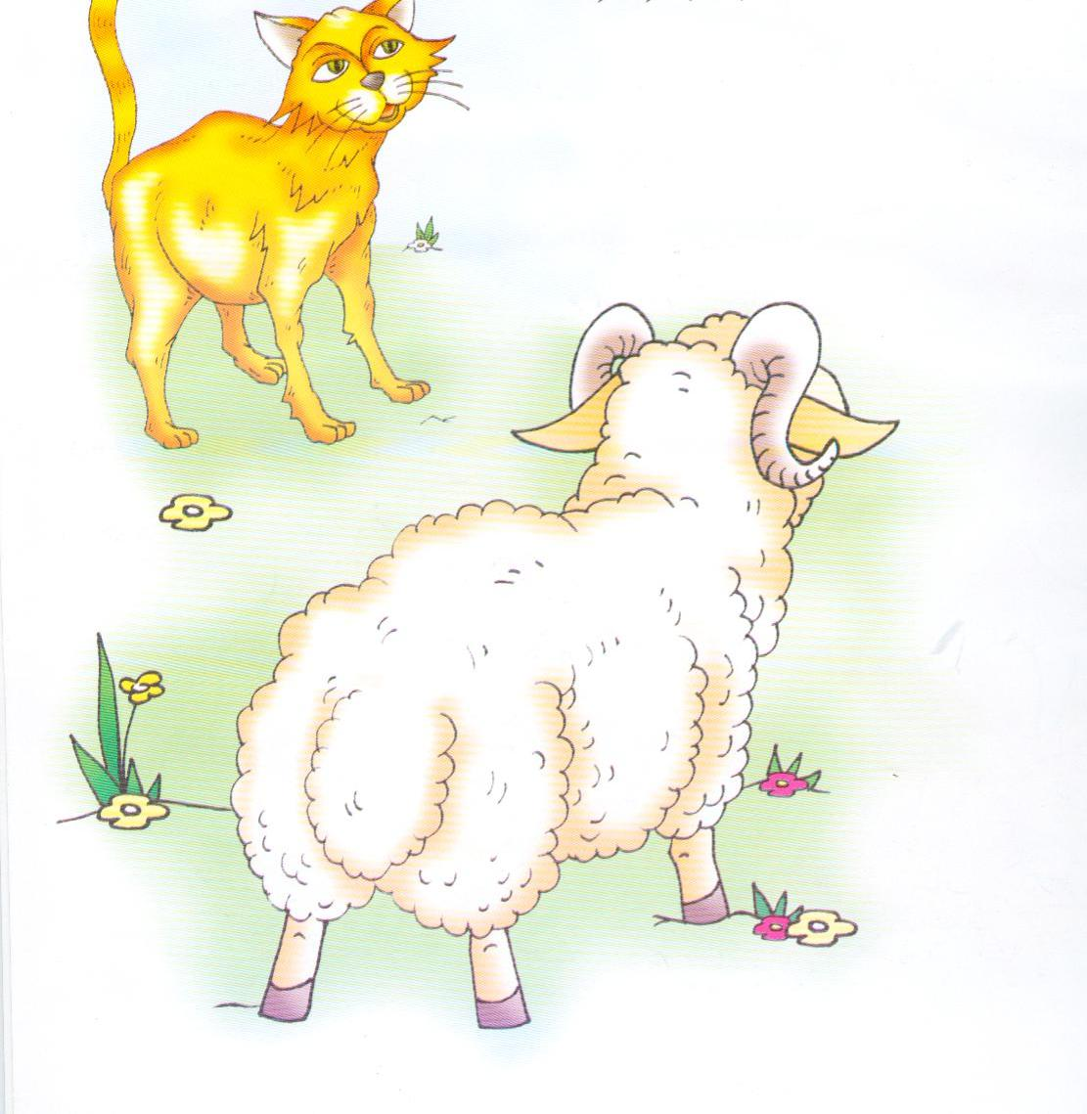
نقرتِ الدجاجةُ كركر الكرة، ودحرجتها نحوَ القطةِ مومو.. فأسرعتِ القطةُ مومو وركلتها نحوَ الخروف نطّاح. ركضَ نطّاح بسرعة ونطحَ الكرةَ بقوةٍ كبيره.

Slide 17
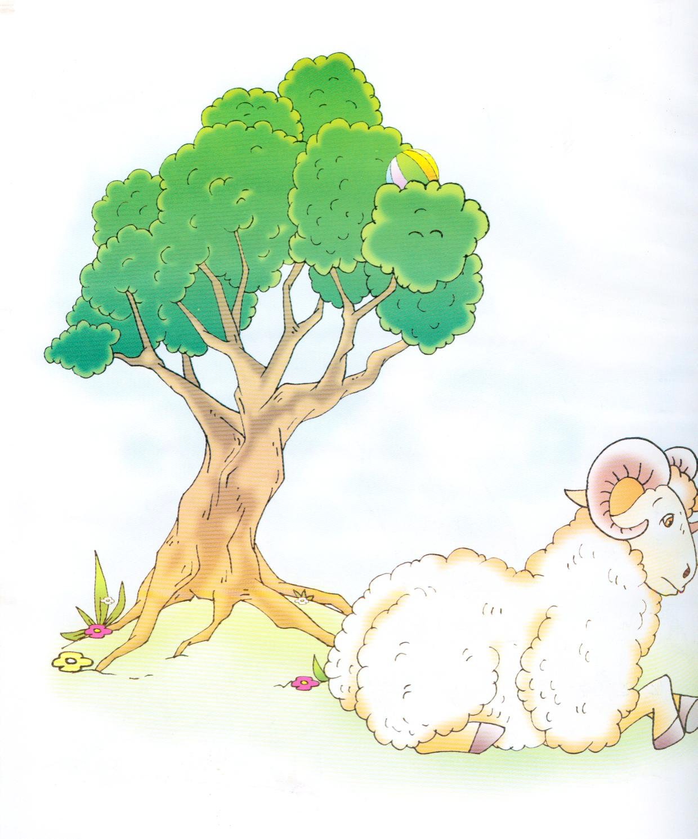
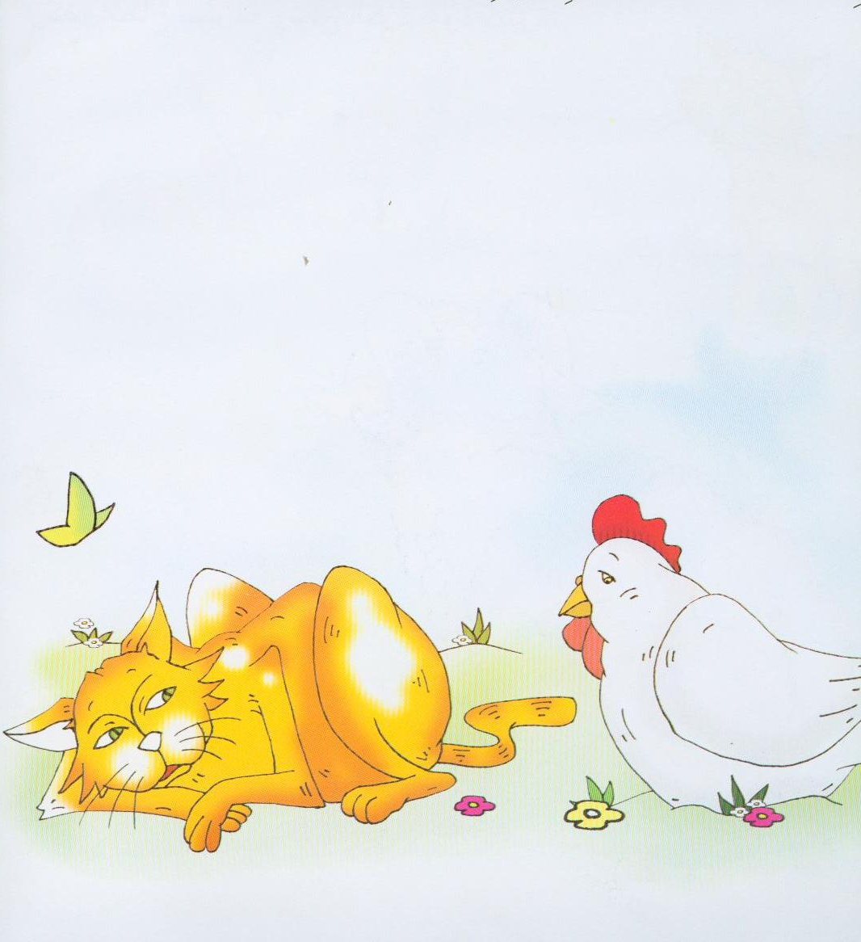
طارتِ الكرةُ عالياً..
ارتفعت أكثرَ فأكثر.. حتى وصلت إلى الشجرةِ العالية، وعلقت بينَ أغصانِها. فحزنَ الأصدقاءُ الثلاثة، وتوقفوا عنِ اللعب!

Slide 18
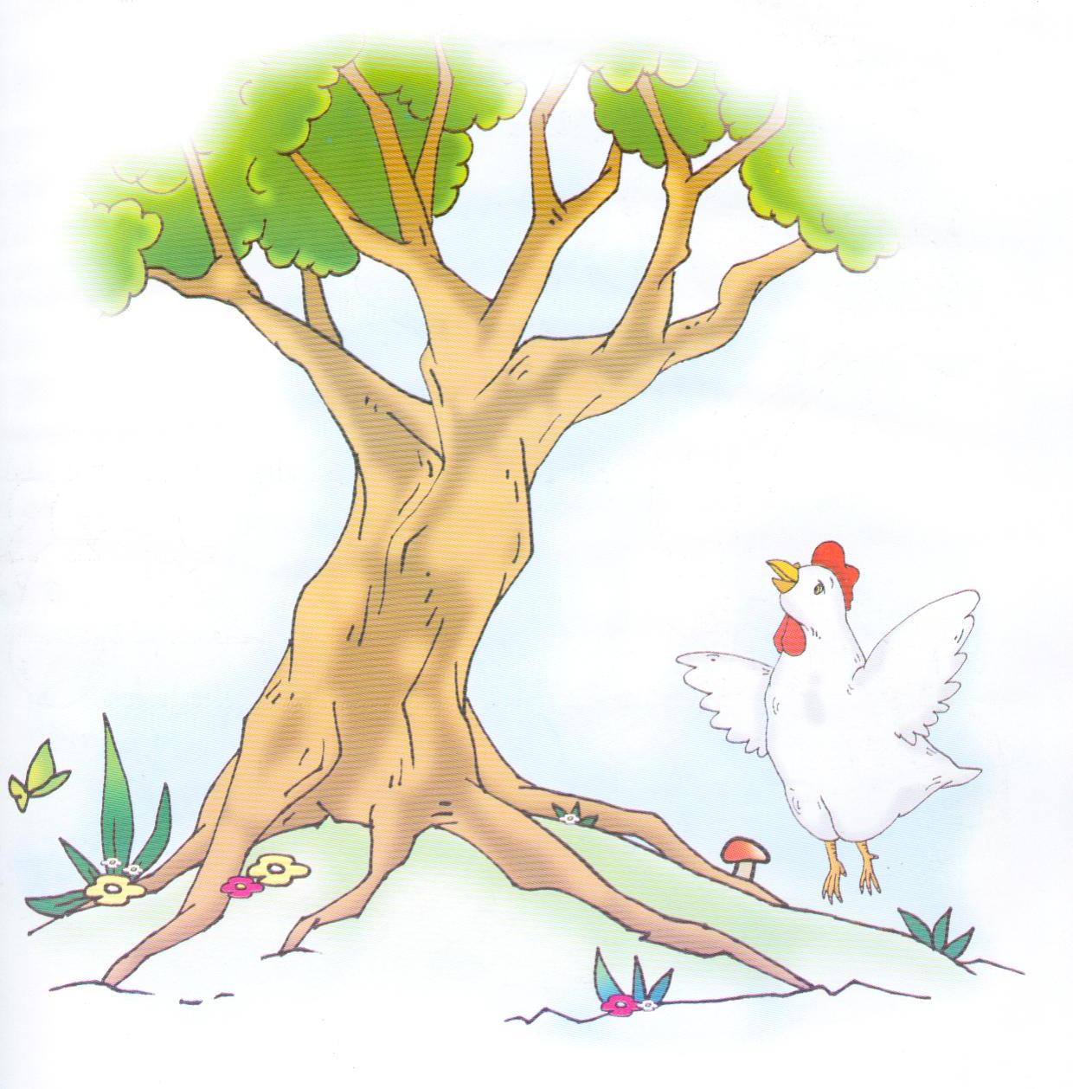
رفرفتِ الدجاجةُ البيضاء كركر بقوه، لكنّها لا تستطيعُ الطيران لإنزالِ الكره!

Slide 19
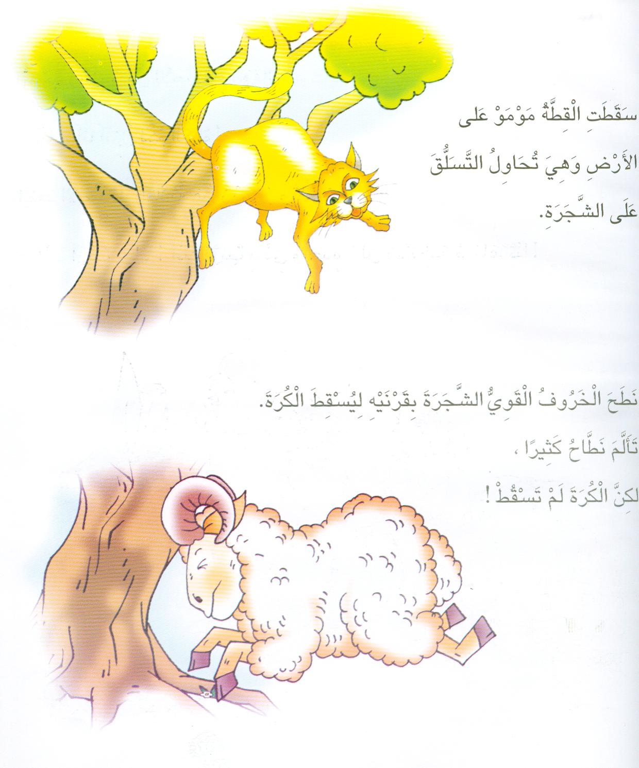
سقطتِ القطةُ مومو على الأرض وهي تحاولُ التسلقَ على الشجره.

Slide 20
نطحَ الخروفُ القوي الشجرةَ بقرنَيه ليسقطَ الكره.
تألمَ نطّاحُ كثيراً، لكن الكرةَ لم تسقط!

Slide 21
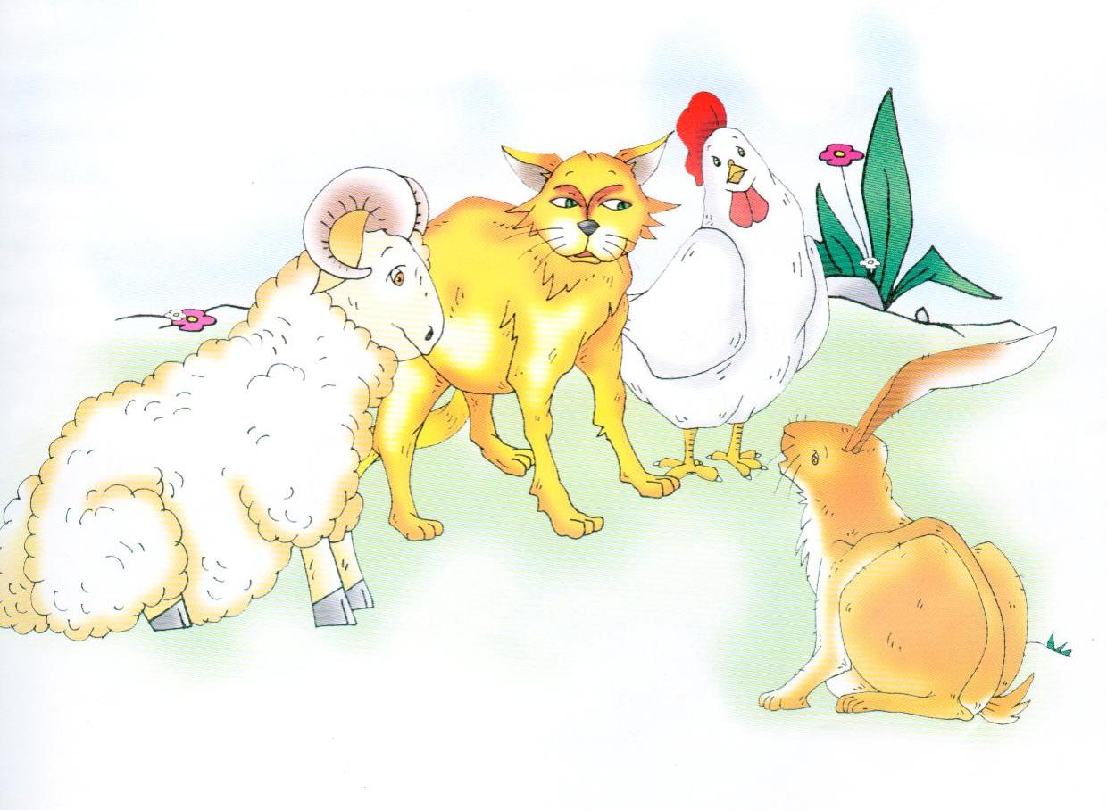
اقتربَ زرزور من الأصدقاء، وقال:
أنا.. أنا انزلُ لكم الكره!
ابتعدَ الأصدقاءُ الثلاثةَ عن زرزور وقالوا:
انتْ!! أنتَ أرنبٌ شاذّ! أنت أرنبٌ بأذنٍ واحده! لَن تستطيعَ مساعدتَنا!

Slide 22
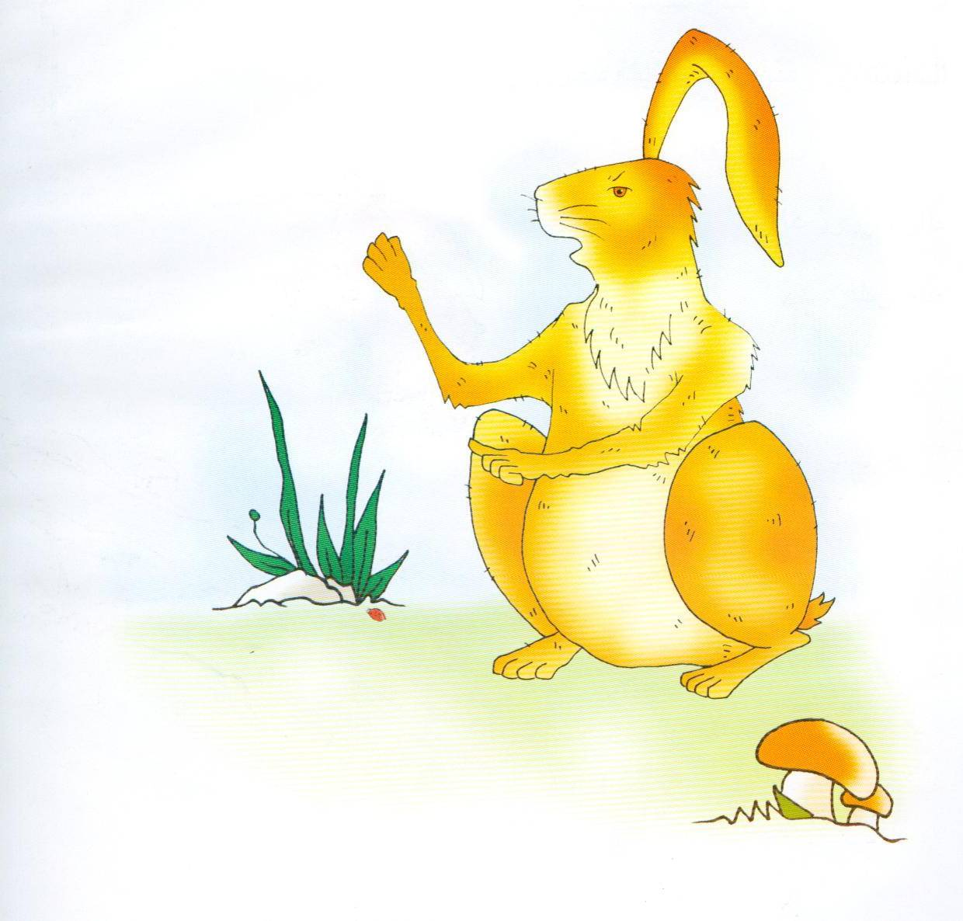
وقفَ الأرنبُ زرزور بعيداً، وصاحَ بصوتٍ عالٍ:
- ابتعدوا.. ابتعدوا أكثر! سأقفز!

Slide 23
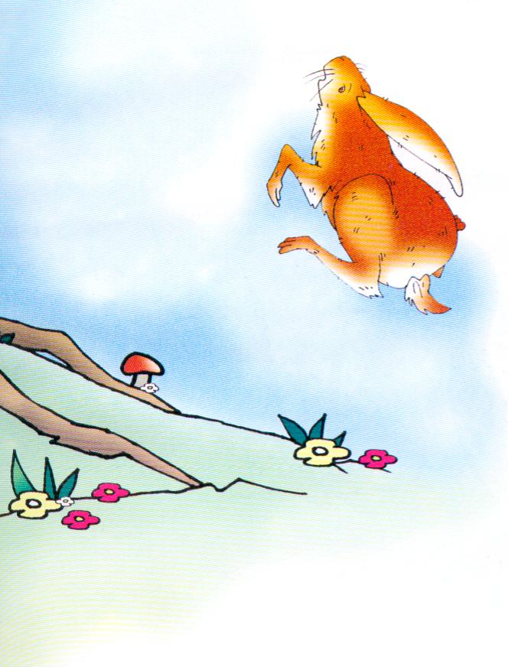
رجعَ الأرنبُ زرزور إلى الخلف خطوتين.. رجع أكثر فأكثر.. ثم ركضَ بسرعةٍ نحوَ الشجرةِ العاليه.. وحينَ وصلِ تحتَها شدَّ على ساقيهِ الخلفيتين وقفز بقوةٍ عظيمةٍ نحوَ الكره.
طارَ زرزور عالياً.. طارَ وطار..

Slide 24
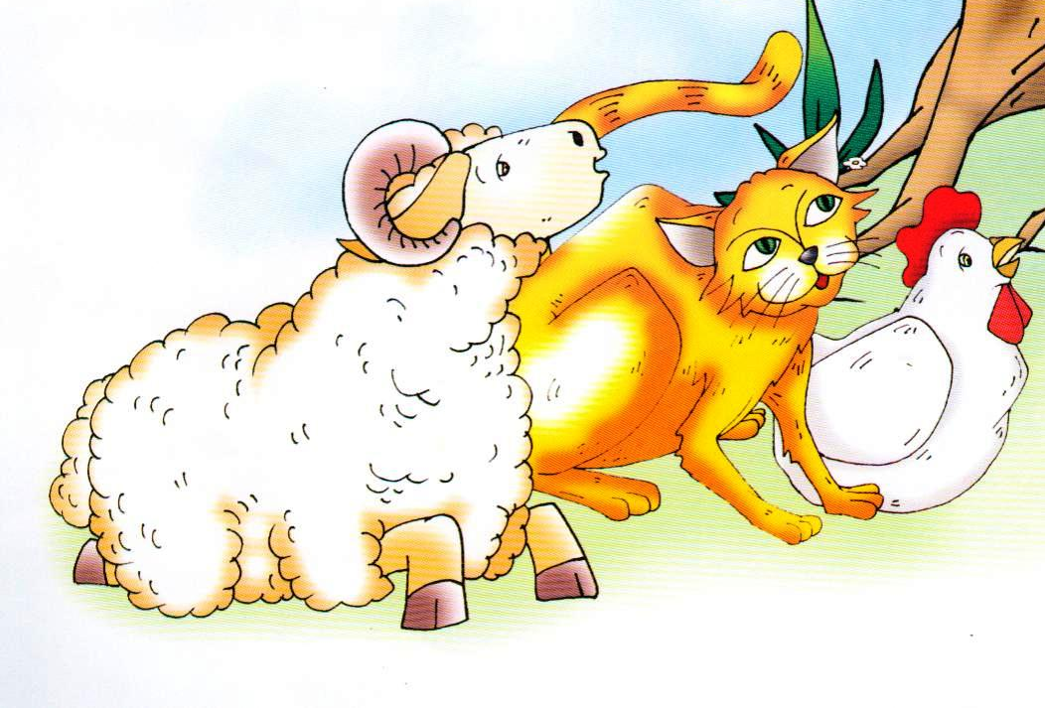
قالت القطةَ مومو:
- ما أسرَعَهُ!!
وقالَ الخروفُ القويُّ نطّاح:
- ما أقواهُ!!
وقالتِ الدجاجةُ كركر:
- ما أعلاهُ!!

Slide 25
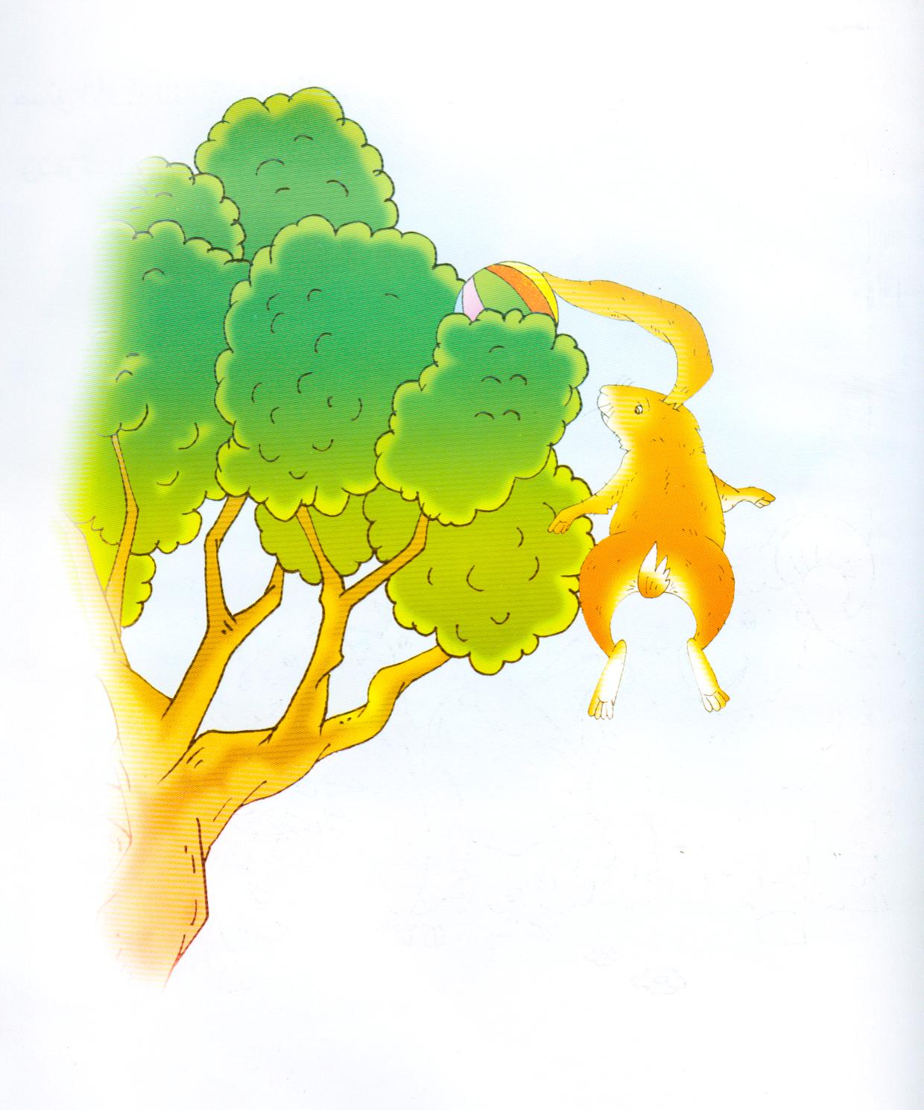
ضربَ زرزور الكرةَ بأذنِهِ الوحيده،

Slide 26
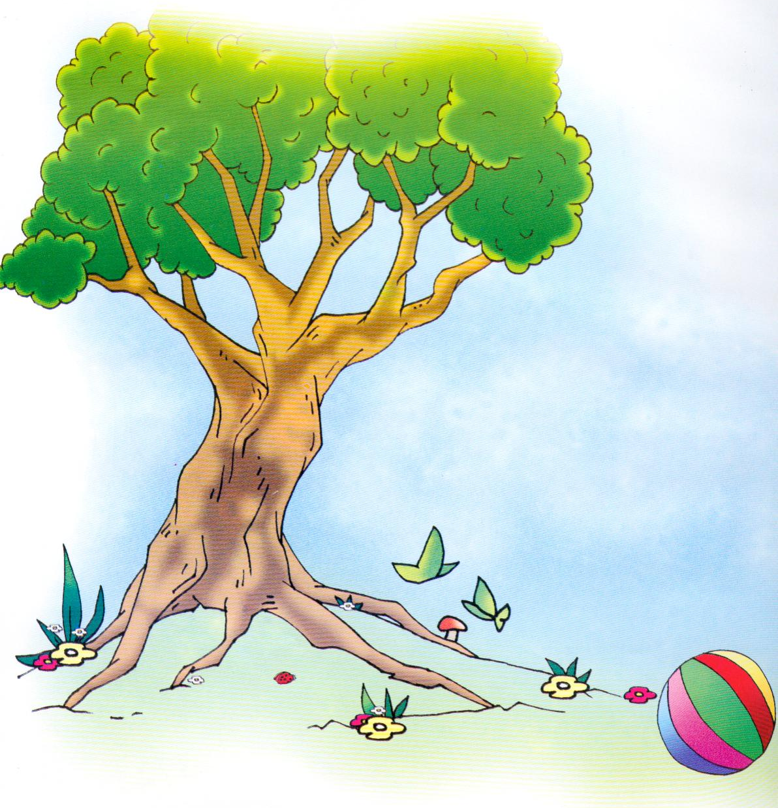
فسقطت تتدحرجُ على الأرض..

Slide 27
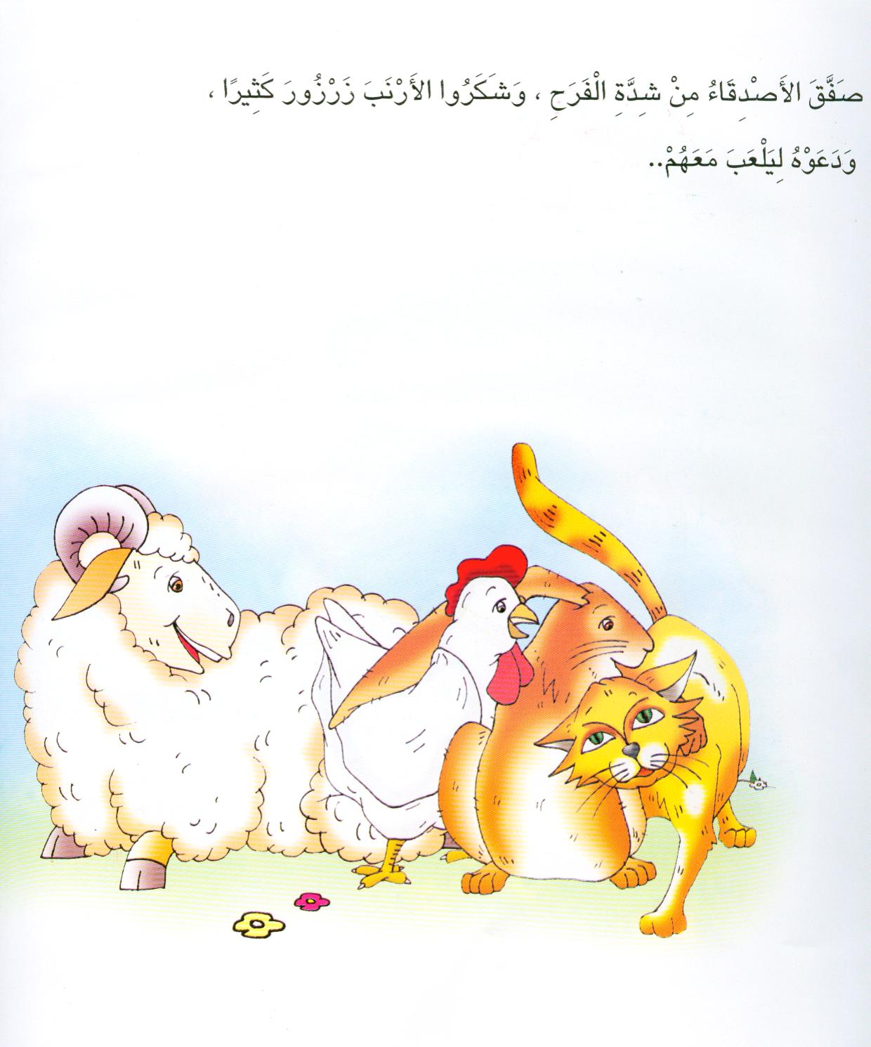
صفقَ الأصدقاءُ من شدّةِ الفرح، وشكروا الأرنبَ زرزور كثيراً، ودعوهُ ليلعبَ معهم..

